Slide 1
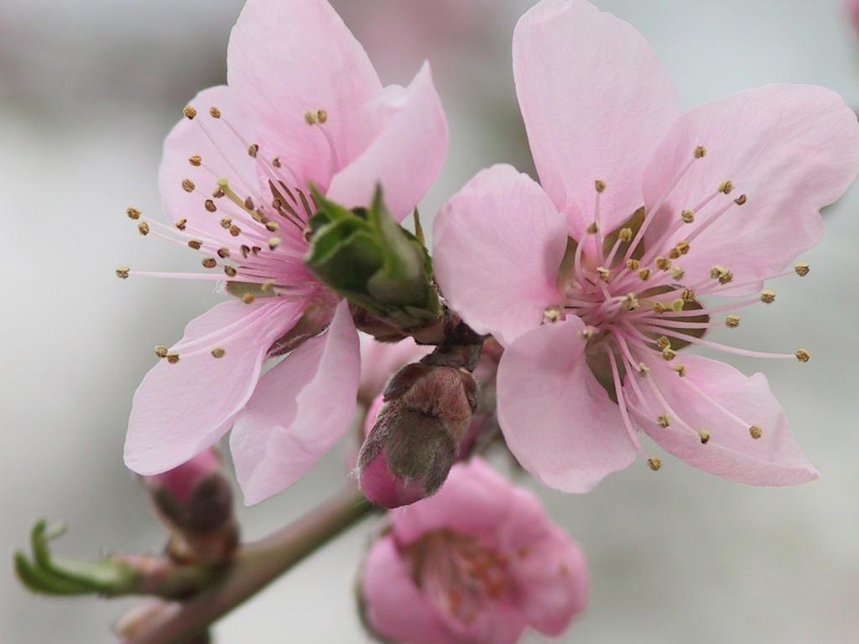
Негосударственное общеобразовательное частное учреждение «ЦО «Международная гимназия в Новых Вешках»
Практико-ориентированный проект
Цветочная клумба.
« Красота спасет мир! А мы поможем!»
Подготовили:
учитель
НОЧУ «ЦО «Международная гимназия в новых Вешках»
Рушанова Нагима Гиньятовна
учащиеся 2Б класса, родители
Москва, 2017

Slide 3
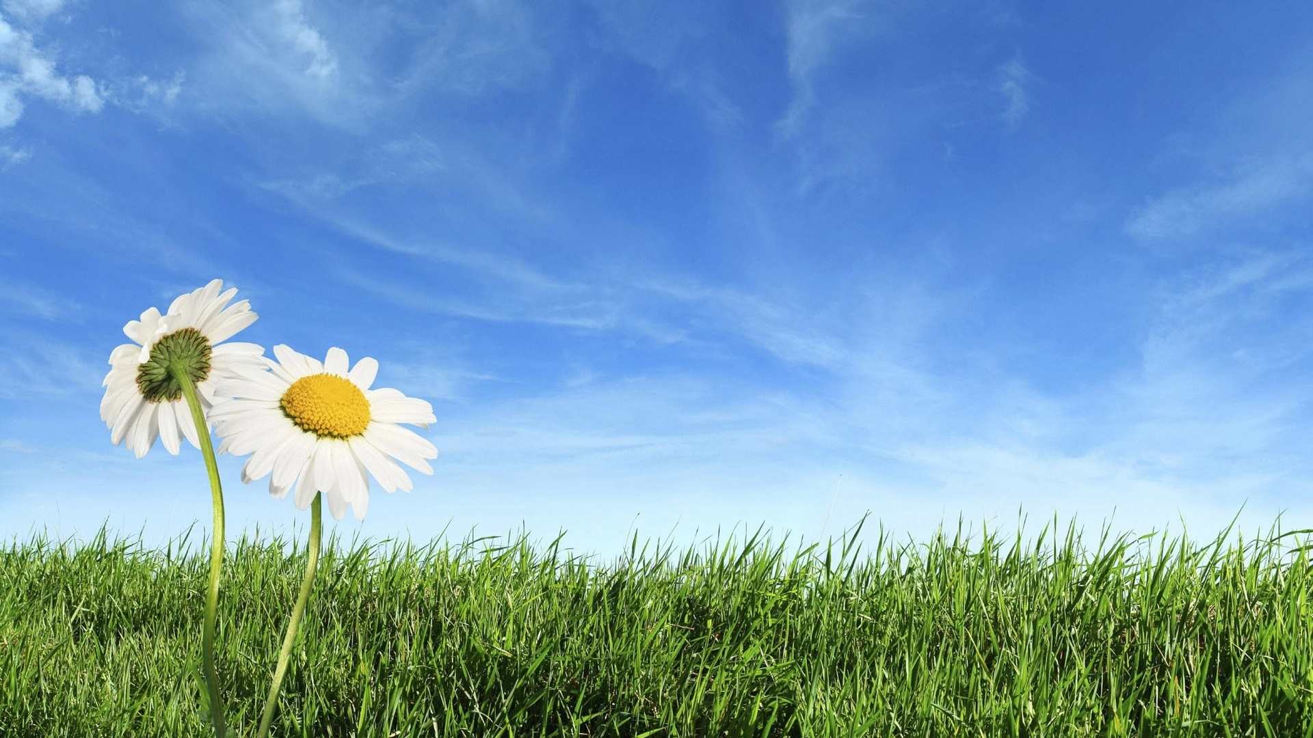
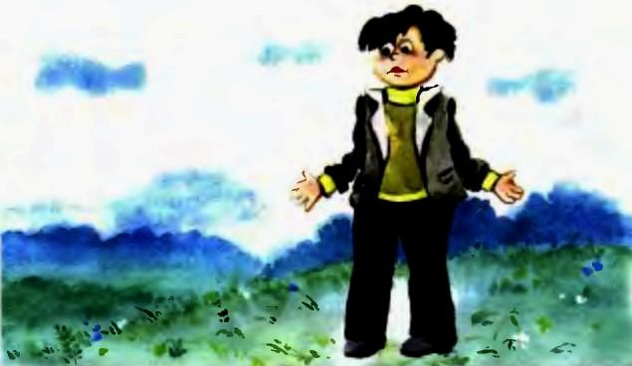
Осторожней, ты же меня сломаешь! Лека оглянулся. Никого вблизи не было. — Кто это говорит? — спросил Лека. — Я говорю... Ромашка. Лека увидел в шаге от себя высокую Ромашку, желтоголовую, в белом большом воротничке…
( Сергей Воронин «Необыкновенная Ромашка»)

Slide 4
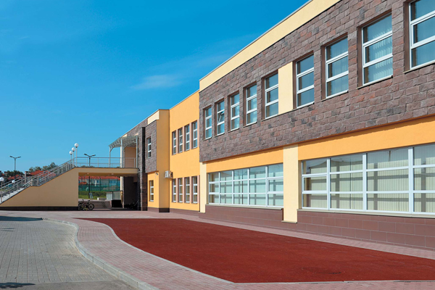
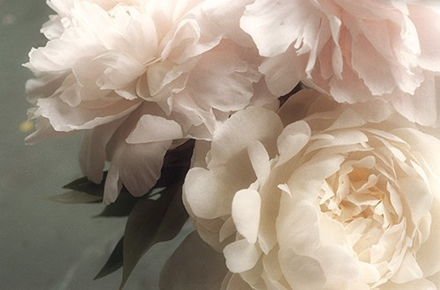
Школа – это наш общий дом, который мы любим и хотим видеть его красивым.

Slide 5
Гипотеза
Создание элементов ландшафтного
дизайна на пришкольной
территории может:
привлечь внимание учащихся и их родителей к экологическим
проблемам;
повысить социальную
активность населения;

Slide 6
Актуальность:
Любовь к цветам с древних времён свойственна всем народам. Яркие, разнообразной формы, с приятным ароматом цветы всегда привлекали и привлекают внимание взрослых и детей.
На всю жизнь остаётся у человека любовь к цветам, привитая с детства, и где бы он ни жил – везде и всюду будет разводить цветы.
Проект «Красота спасёт мир!»

Slide 7
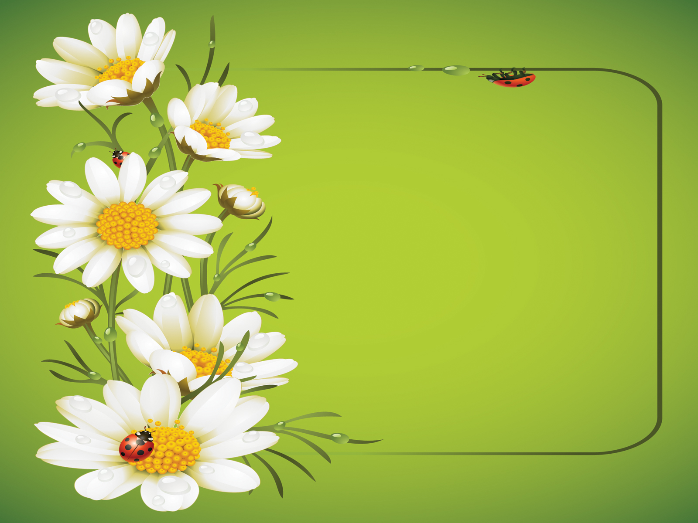
Цель проекта:
Цель проекта:
декоративно-цветочное оформление пришкольной клумбы
Цель проекта:
декоративно-цветочное оформление пришкольной клумбы

Slide 8
Задачи проекта:
исследовать специальную литературу по цветоводству;
вырастить рассаду;
создать эскиз клумбы;
научить умению работать в сотрудничестве с учителем и сверстниками;
воспитывать бережное отношение к окружающей природе, уважение к результатам коллективного труда.

Slide 9
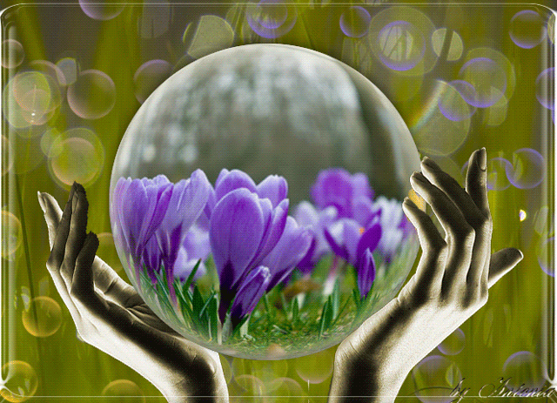
Объект исследования:
современные формы ландшафтного дизайна.
Предмет исследования:
возможности создания элементов ландшафтного дизайна на пришкольной территории с учетом ее экологических особенностей.
Место исследования:
пришкольная территория НОЧУ «ЦО «Международная гимназия в Новых Вешках»
Сроки исследования:
с февраля 2017 г. по август 2017 года.
Методы исследования:
практическая деятельность.
Состав участников:
учащиеся, педагоги, родители

Slide 10
План реализации:
разработка и проведение социологического опроса;
изучение специальной литературы по ландшафтному дизайну
- составление плана-схемы участка и клумбы
-выбор семян цветов и посадка рассады;
-составление эскизов клумбы;
-изготовление макета клумбы;
-оформление уголка;
-санитарно-гигиенические правила при работе с землей;
- знакомство с мифами и легендами о цветах;
-экскурсия в цветочный магазин ;
-исследование дневного освещения участка «Когда солнце, когда тень»;
разбивка клумбы;
-высадка многолетних и однолетних цветов;
-декоративное оформление клумбы;
уход за посадками.

Slide 11
Озеленение и благоустройство пришкольного участка: разбивка клумбы;
Поддержание чистоты и порядка на школьной территории.
Знакомство учащихся с основами цветоводства, овладение агротехническими приёмами выращивания растений;
Повышение социальной активности учащихся и родителей;
Формирование у участников проекта навыков практической природоохранной работы и исследовательской деятельности;
Улучшение экологического состояния и эстетического вида пришкольной территории;
Формирование личностных качеств учащихся: целеустремлённости, трудолюбия;
Повышение мотивации и самооценки учащихся, формирование умения делать выбор и осмысливать как последствия данного выбора, так и результаты собственной деятельности.
Предварительный результат:
Озеленение и благоустройство пришкольного участка: разбивка клумбы;
Поддержание чистоты и порядка на школьной территории.
Знакомство учащихся с основами цветоводства, овладение агротехническими приёмами выращивания растений;
Повышение социальной активности учащихся и родителей;
Формирование у участников проекта навыков практической природоохранной работы и исследовательской деятельности;
Улучшение экологического состояния и эстетического вида пришкольной территории;
Формирование личностных качеств учащихся: целеустремлённости, трудолюбия;
Повышение мотивации и самооценки учащихся, формирование умения делать выбор и осмысливать как последствия данного выбора, так и результаты собственной деятельности.

Slide 12
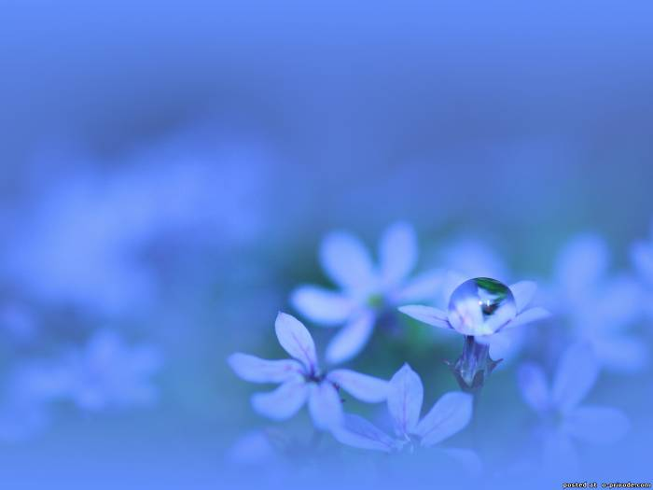
Этапы работы:
1 этап ознакомительный:
Определение круга участников проекта;
Обсуждение проблемных вопросов;
Подготовка к проведению исследования.

Slide 13
2 этап подготовительный:
Начало исследования;
Работа с научно-исследовательской литературой, веб-сайтами;
Просмотр документальных фильмов о цветах, флоре.

Slide 14
3 этап основной:
Выбор семян цветов для посадки;
Выращивание рассады;
Создание эскиза клумбы;
Разбиение новой клумбы;
Высадка выращенных цветов;
Изготовление декора для клумбы.

Slide 15
4 этап заключительный:
Обсуждение полученных результатов;
Формулирование выводов;
Отчет участников проекта в виде творческих работ.

Slide 16
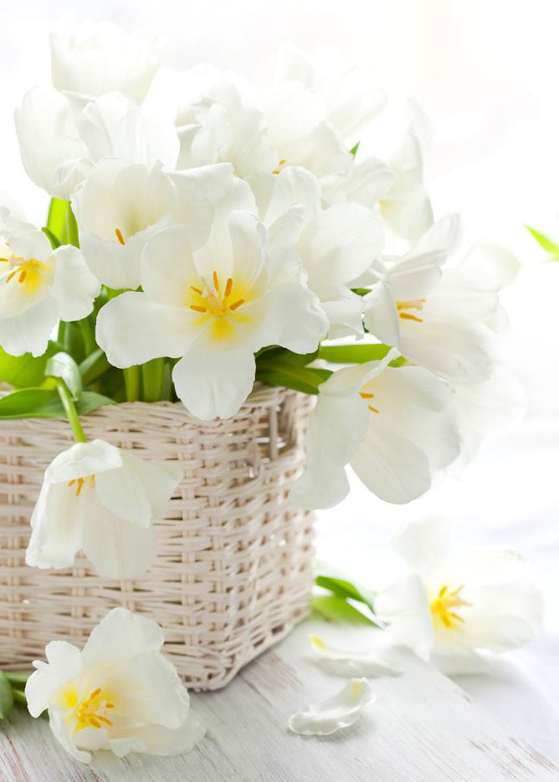
Результаты проекта:
Проект практико-ориентированной работы;
Создание клумбы на территории прогимназии.
Создание компьютерной презентации
Цветочная клумба.
«Красота спасет мир! А мы поможем!»

Slide 17
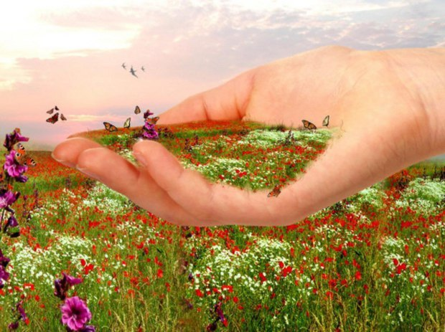
Подведение итогов:
Для ответа на заданные вопросы участники проекта провели большую плодотворную работу:
Узнали много интересного и познавательного о флоре окружающего мира;
Учились использовать энциклопедические данные, интернет-ресурсы в урочной и внеурочной деятельности;
Осваивали технологию создания компьютерной презентации;
Следовали установленным правилам в планировании и контроле способа решения;
Полученные знания и навыки будут использовать в межпредметных связях и новых проектах.

Slide 18
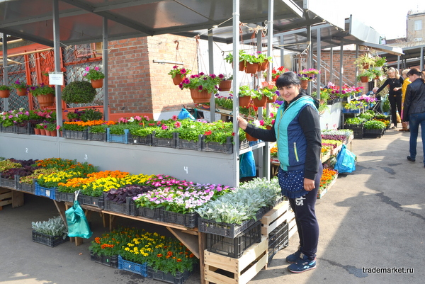
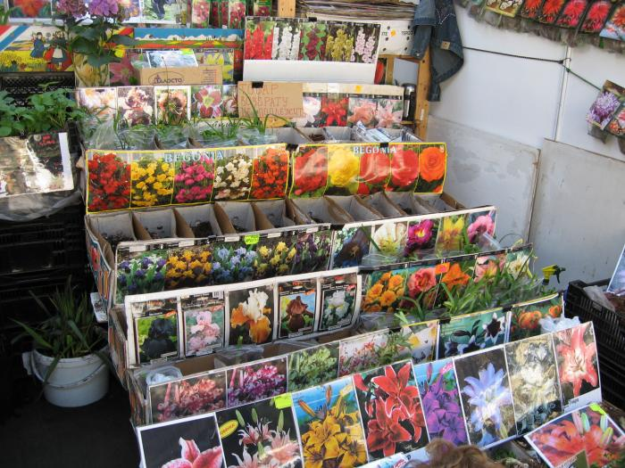
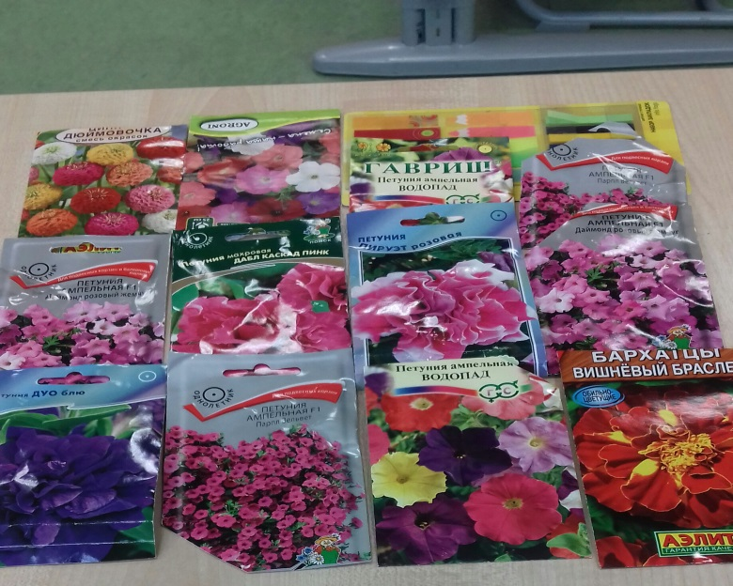
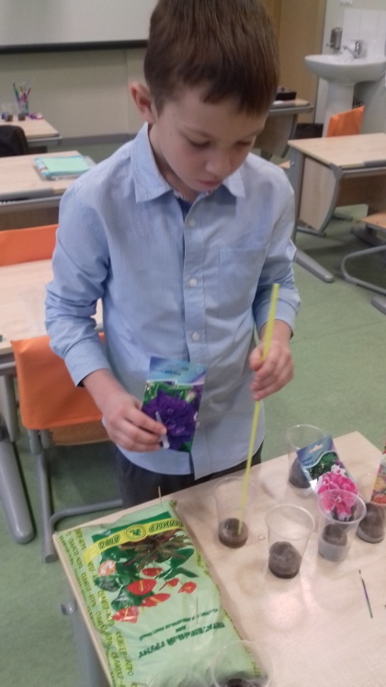
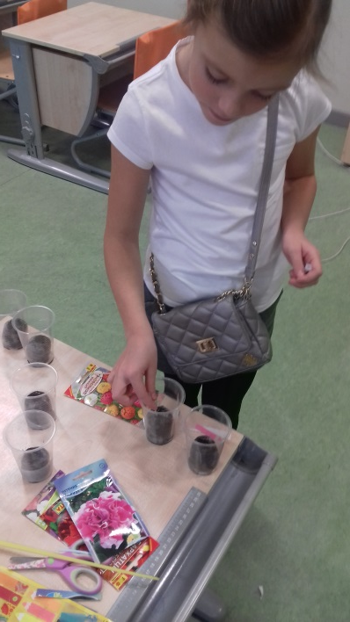

Slide 19
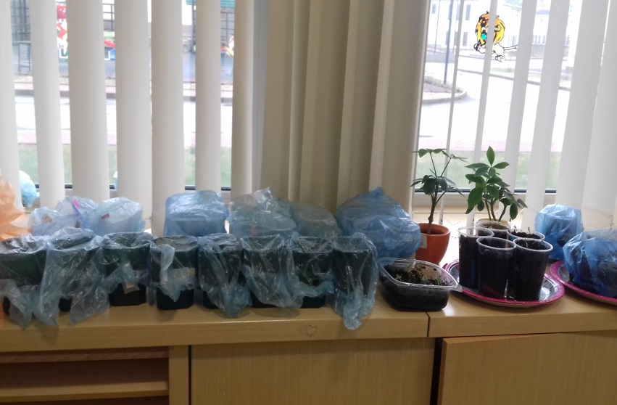
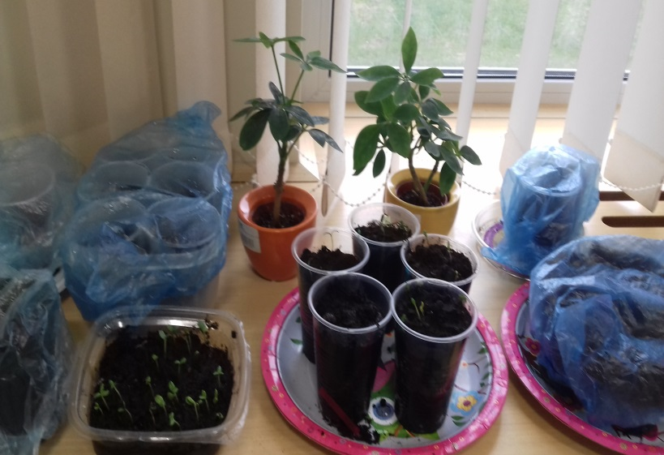
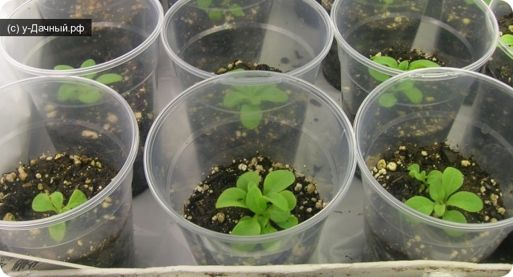
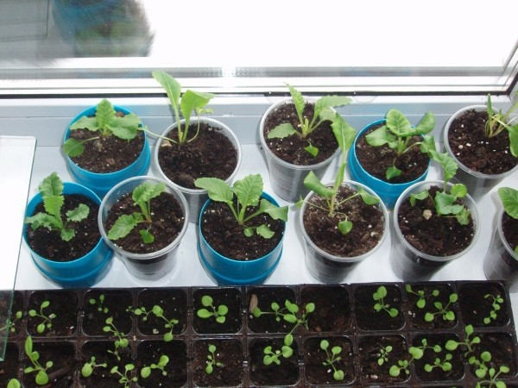
Посадили семена
Посадили семена

Slide 20
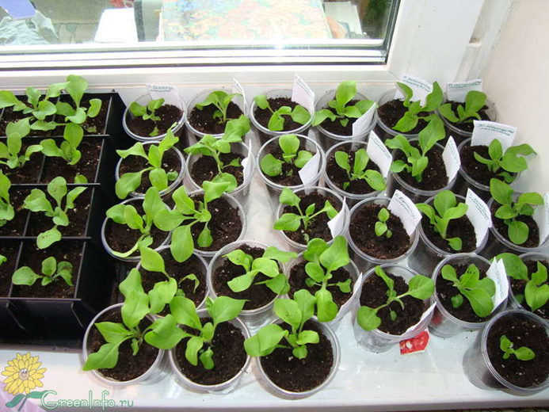
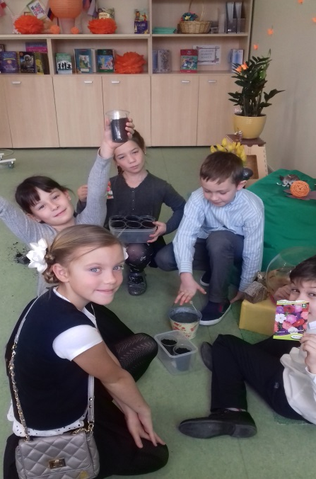
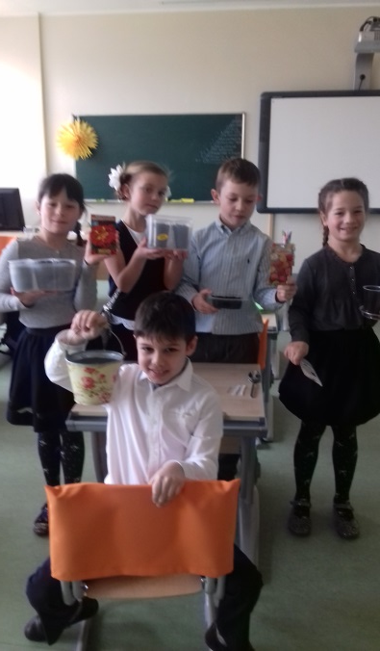
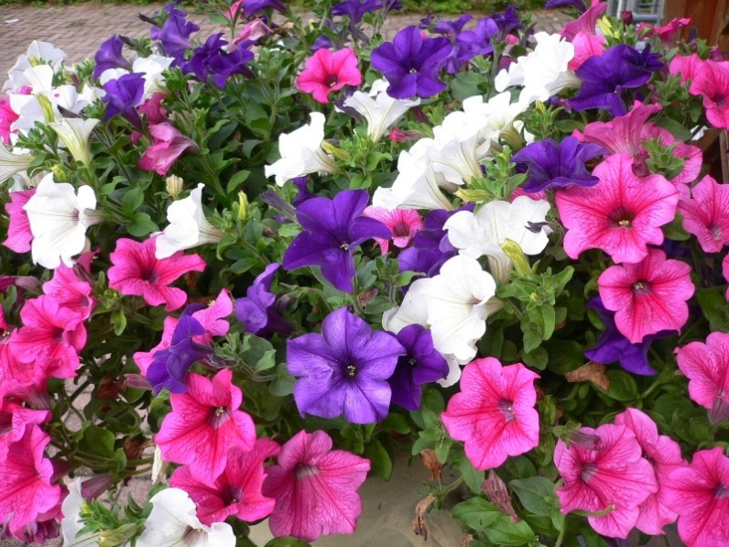
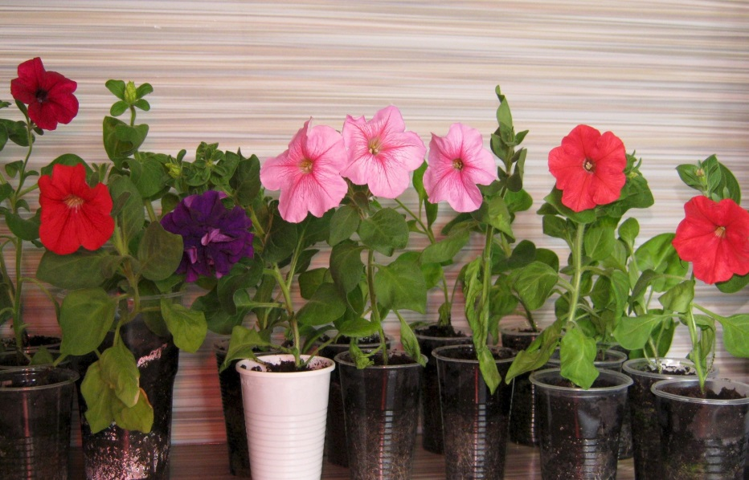
Вот какие цветочки у нас будут на нашей клумбе

Slide 21
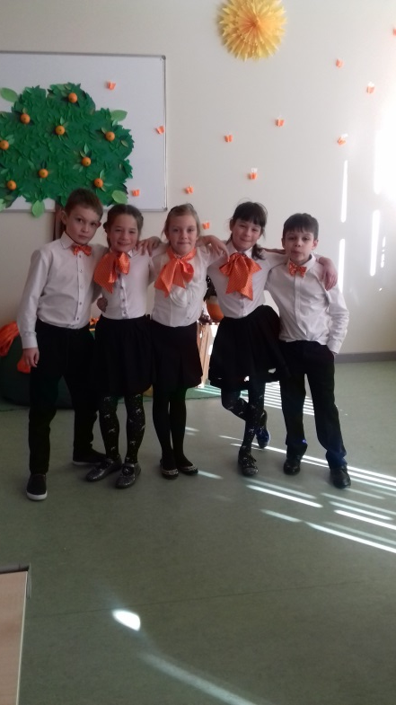
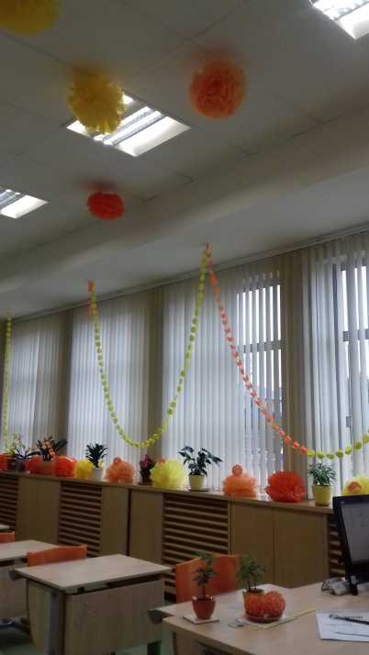
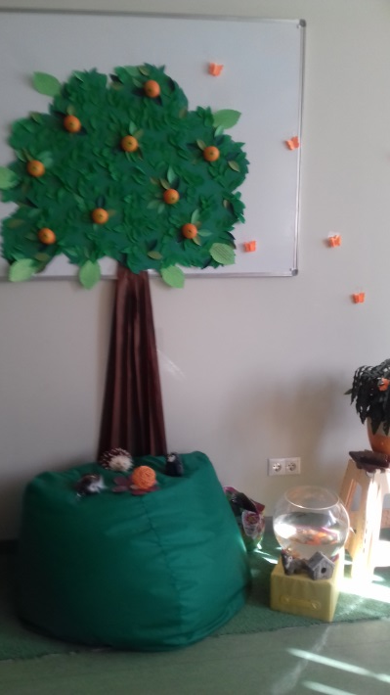
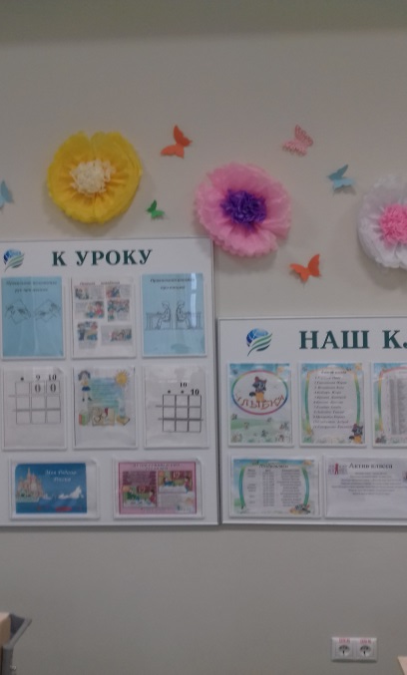
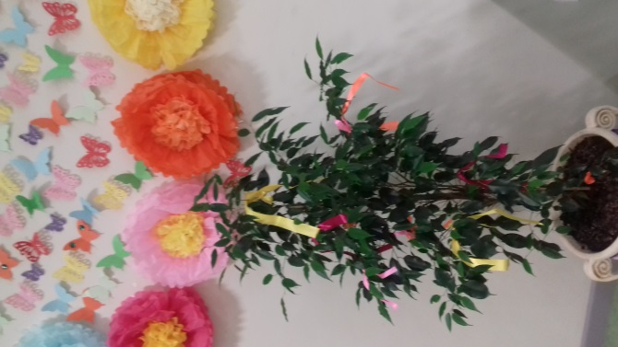
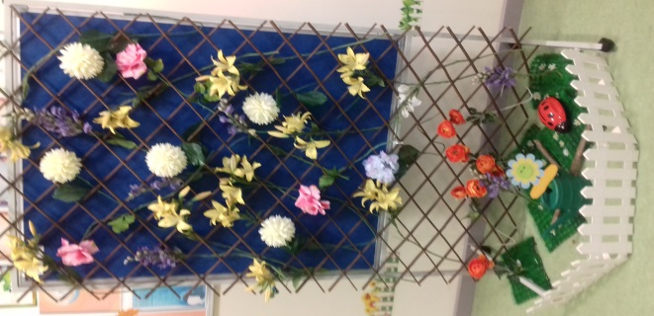
Красота вокруг нас!

Slide 22
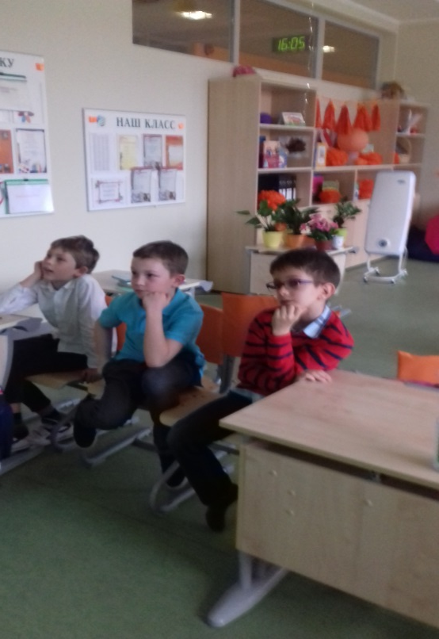
Просмотр презентаций: « Легенды о цветах »
Тюльпаны в Голландии

Slide 23
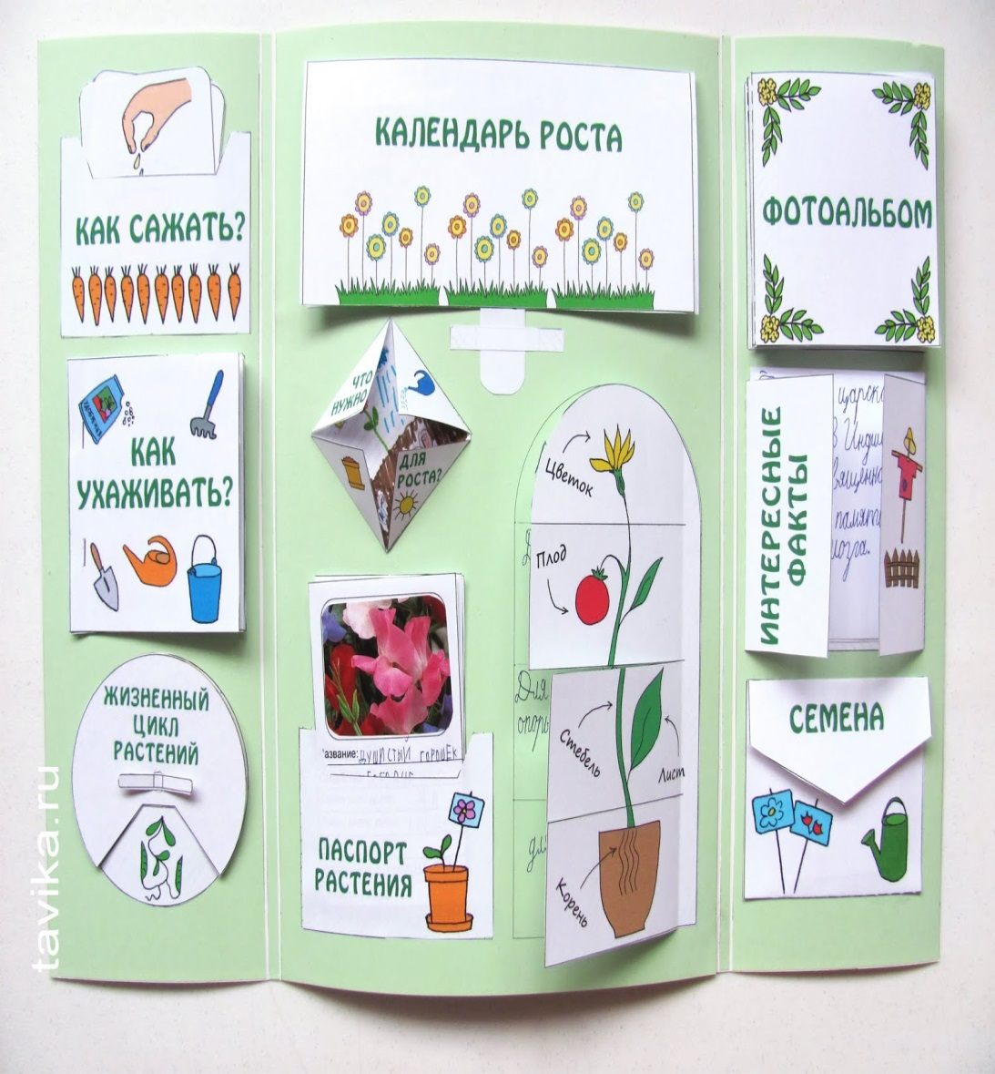
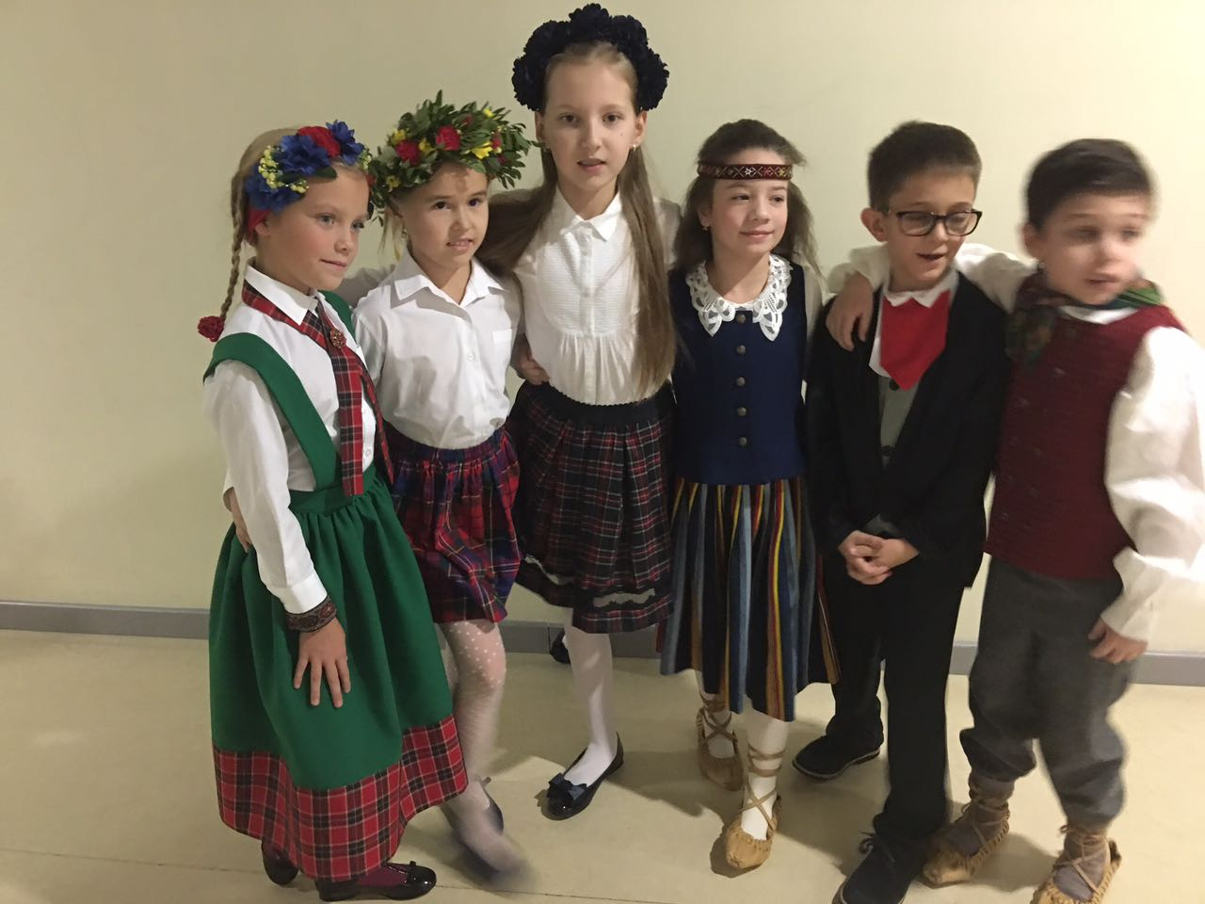
Цветы - как элемент костюма
Наш уголок

Slide 24
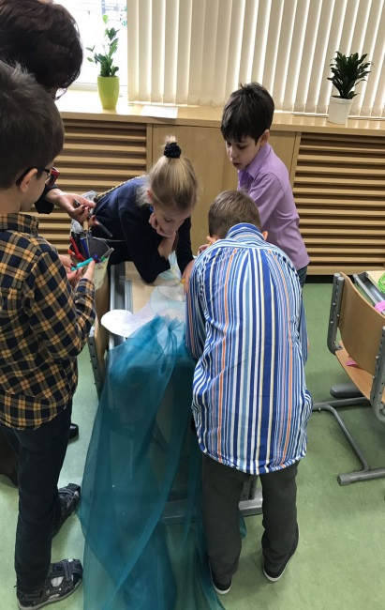
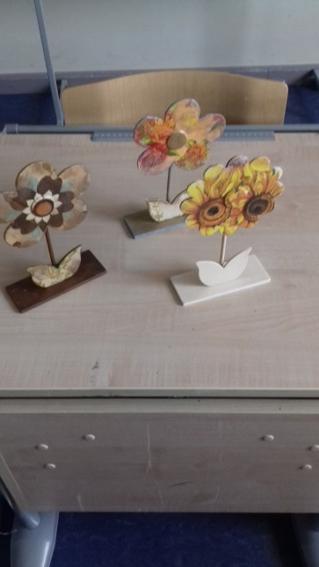
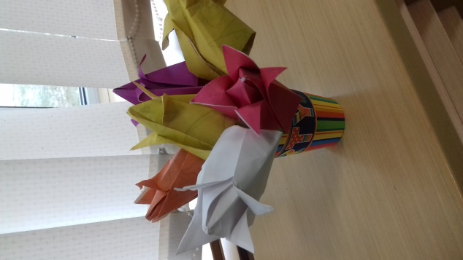
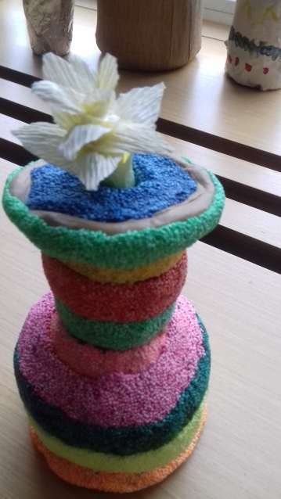
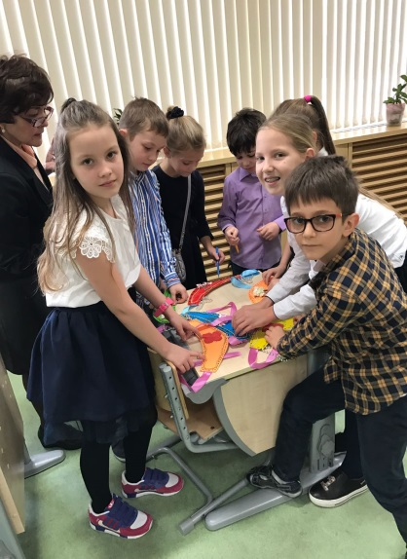
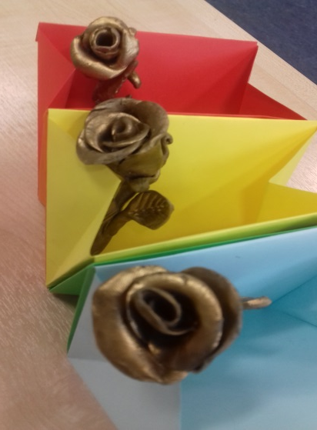
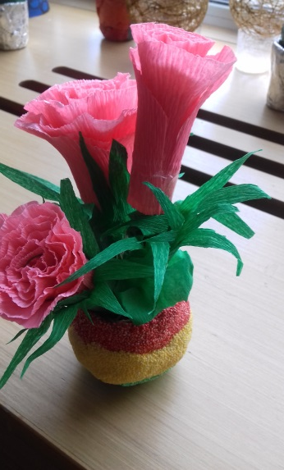
Своими руками мастерим цветы

Slide 25
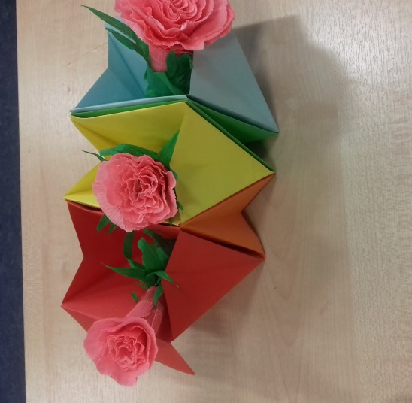
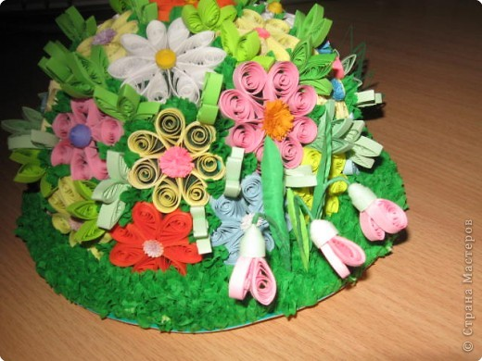
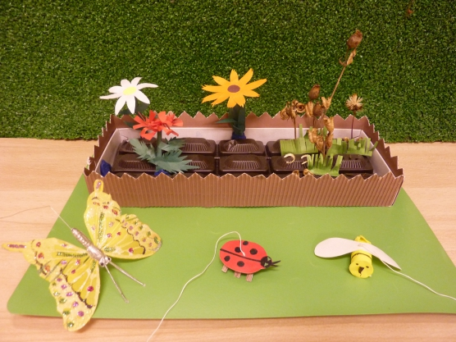
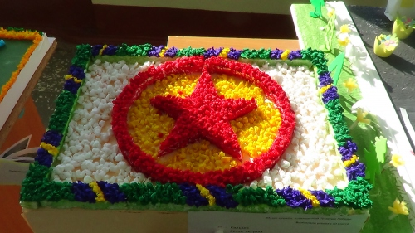
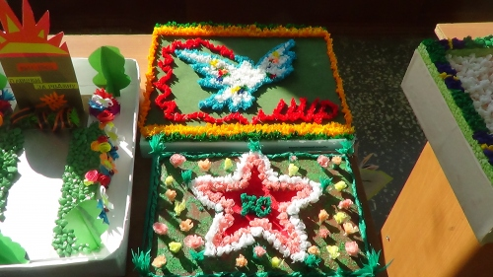
Мы проектируем клумбы

Slide 26
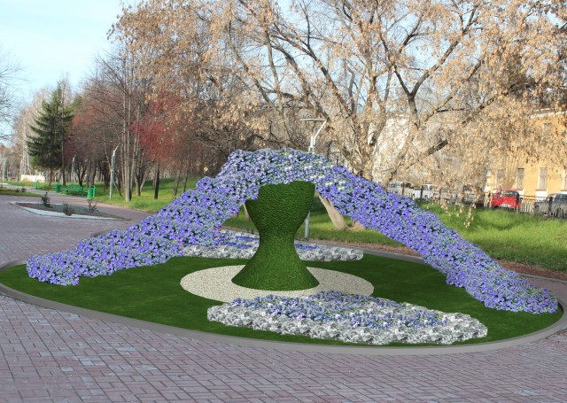
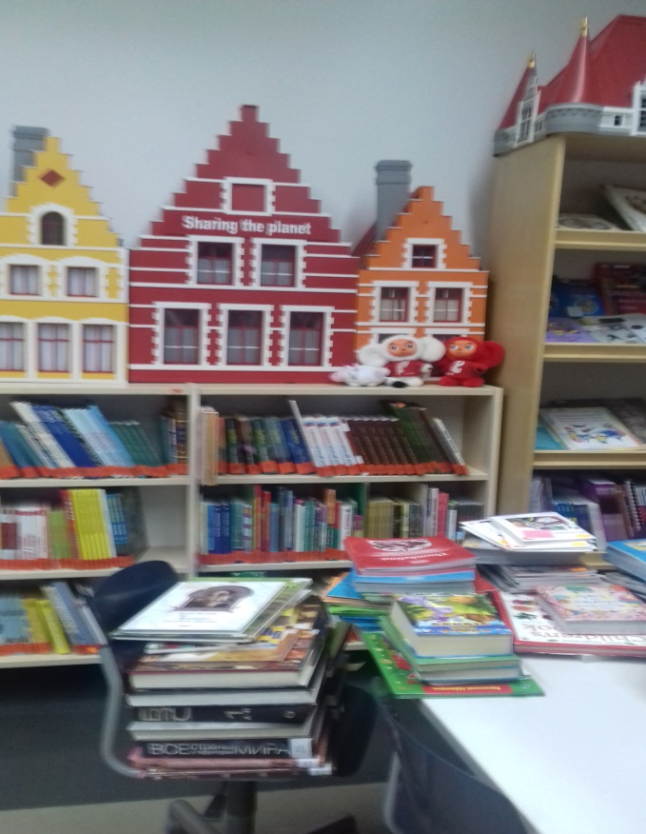
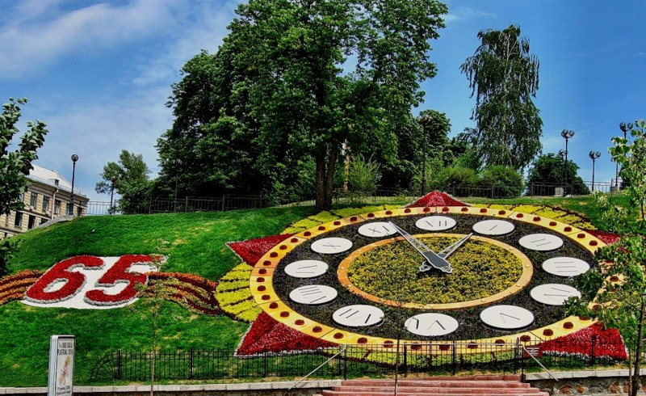
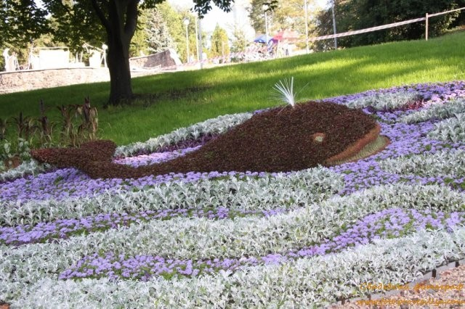
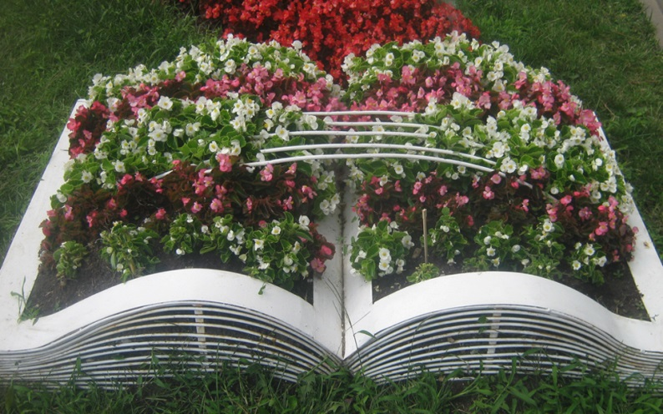
Наши источники: библиотека и интернет

Slide 27
Выбираем место для будущей клумбы

Slide 28
Окончательный вид нашей клумбы.
Ради жизни на Земле!

Slide 29
"Цветы, как люди, на добро щедры и, людям нежность отдавая, они цветут, сердца обогревая, как маленькие, тёплые костры." (К. Жане)

